Slide 1
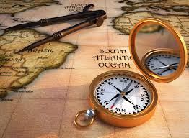
,, Z plecakiem przez świat ” 3b Gim

Slide 2
TURCJA
AMELIA WOJKOWSKA
ZOSIA TUREK
KLASA 3BG

Slide 3
Plan wyjazdu
1.09-15.09 – Pobyt w Turcji
1.09-05. 09 – Stambuł
5.09-7.09 – Antalya
7.09- 9.09 – Kapadocja
9.09-10.09 – Anamar
10.9- 15.09 – Side (Pamukkale)

Slide 4
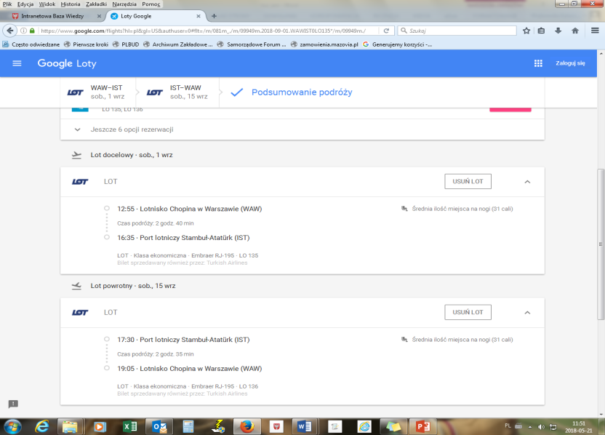
Wylot z WARSZAWY w dniu 1 września 2018 r.– lotnisko Chopina w Warszawie
Wylot z Warszawy g 12.55
Przylot do Stambułu g 16.35
Powrót do Warszawy w dniu 15 września
Wylot ze Stambułu Warszawy g 17.30
Przylot do Warszawy g 19.05
Koszt przelotu w obie strony dla dwóch osób 602 USD = 2 280,14 zł
Czas przelotu ok. 3 h 40 min

Slide 5
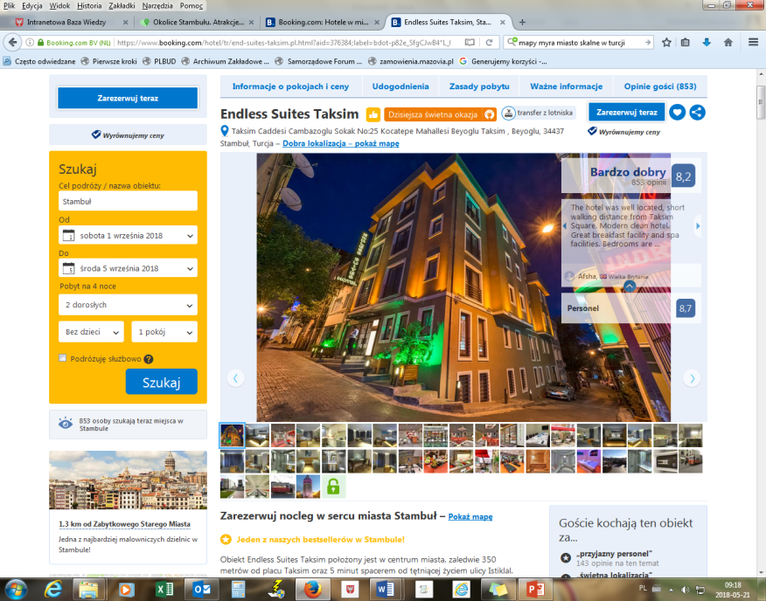
Stambuł zakwaterowanie w dniach 1. 09 – 5. 09
Koszt 836 zł za dwie osoby

Slide 6
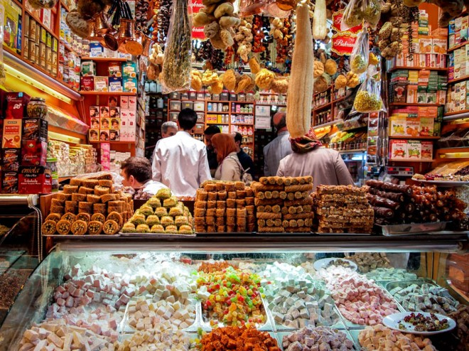
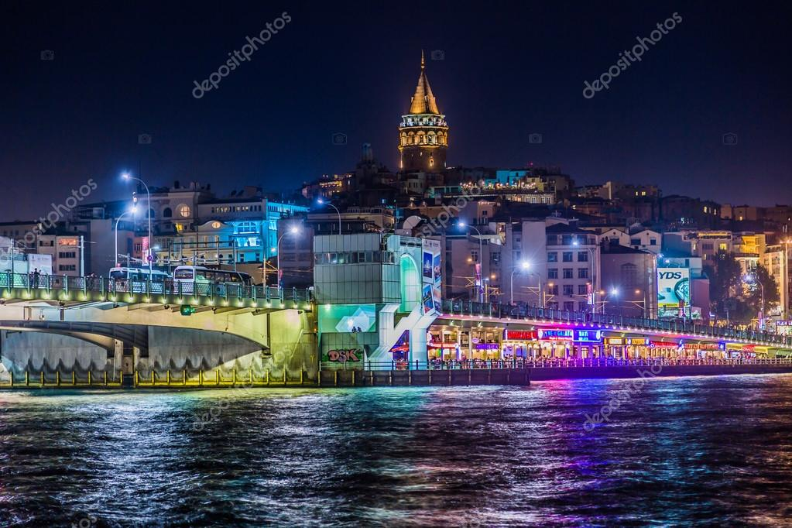
Stambuł zwiedzanie i wycieczki

Slide 7
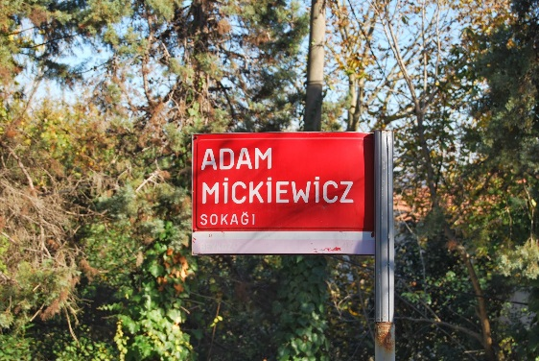
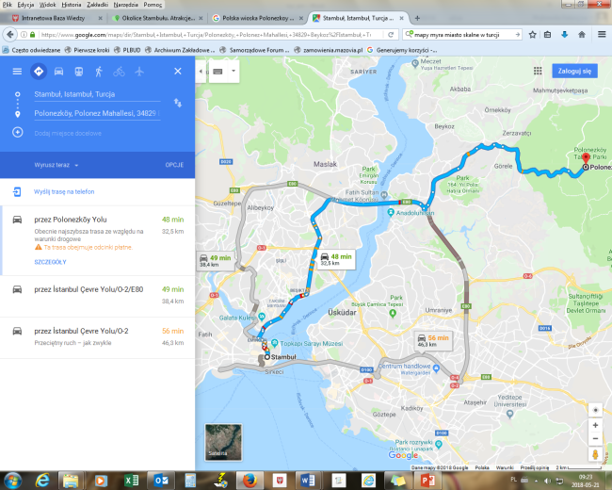
2 września - polska wioska Polonezkoy (Adampol),
Przejazd miejscową komunikacją około 50 minut. Bilet 4 liry – 2,92 zł
Polska wioska znajduje się w niewielkiej odległości od Stambułu i założona została przez księcia Adama Czartoryskiego (dla polskich emigrantów, którzy udali się do Turcji po powstaniu listopadowym oraz uciekinierów z armii carskiej), stąd też nazwa Adampol.
Mieszkają tu potomkowie polskich emigrantów (ale nie tylko – również inne narodowości, a także coraz chętniej sprowadzają się tutaj bogaci Stambulczycy chcący uciec przed uciążliwym hałasem, tłokiem i smogiem metropolii), którzy starają się kultywować polską tradycję i pielęgnować kulturę (np. polski język).
Znajduje się tutaj katolicki kościół oraz stary polski cmentarz, wiele pensjonatów prowadzonych przez Polaków, a wójt od zawsze – pochodzenia polskiego.

Slide 8
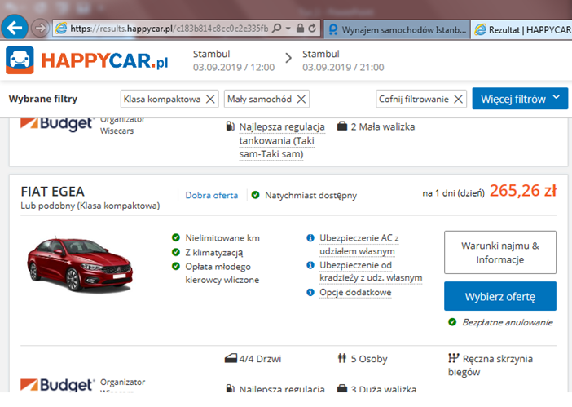
3 września przed rejsem
Wypożyczenie auta koszt 265,26 zł od godz. 12 do godz. 21.
Przed wyjazdem spędzamy czas w hotelu oraz w mieście
Wyjazd o godz. 14:40, podróż trwa 1h i rejs zaczyna się o godz. 16:00.

Slide 9
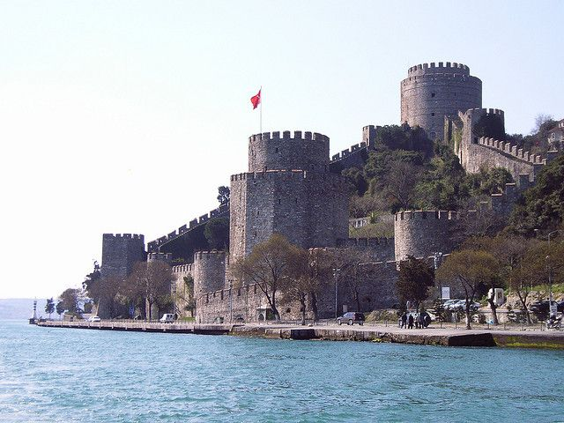
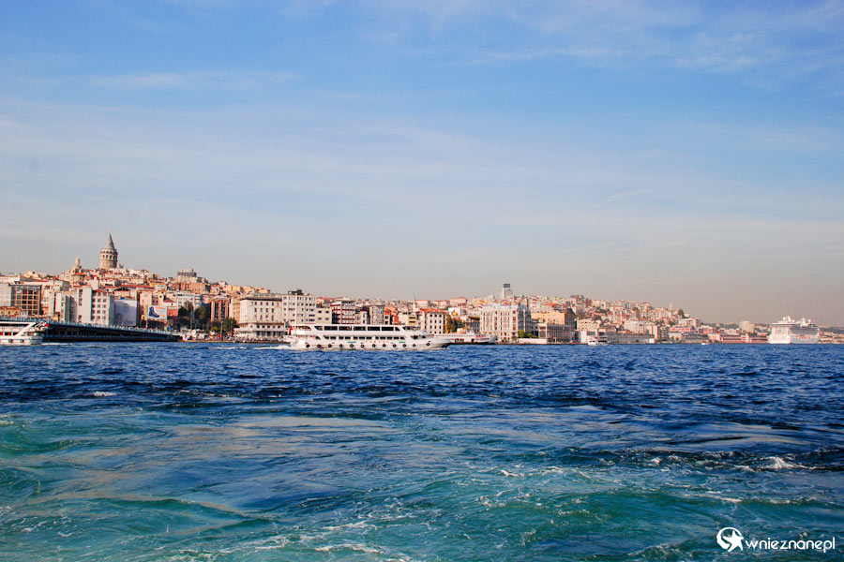
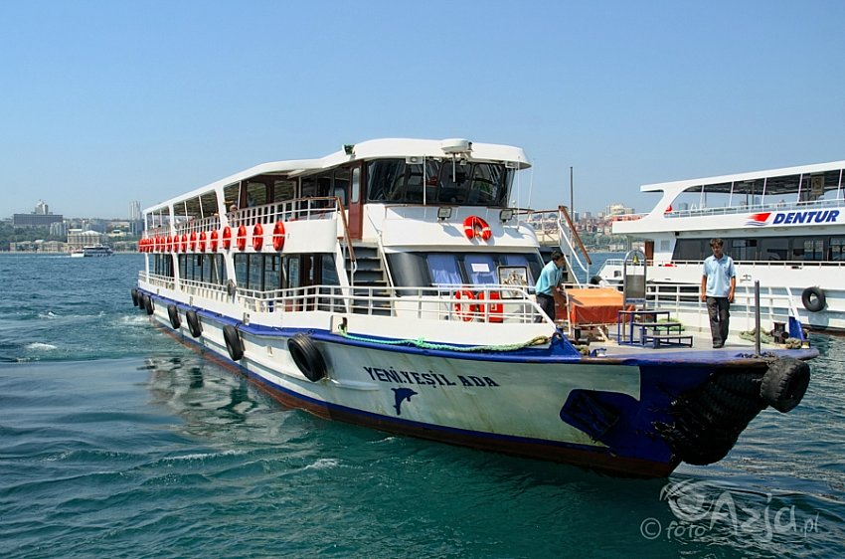
3 września - Rejs po Bosforze
wykupimy wycieczkę fakultatywną na miejscu lub skorzystamy z oferty promów Stambulskiego Towarzystwa Żeglugi dla dwóch osób 120 zł czas trwania około 1h
Rejs po Bosforze, to doskonała okazja by zobaczyć miasteczka ciągnące się nad Bosforem, twierdze, zabytki – osmańskie pałace i rezydencje, mosty łączące Europę z Azją. Cały rejs odbywa się po odcinku 27 km (od Eminonu do Anadolu Kavagi – warto wspomnieć, że cieśnina Bosfor ma długość 30 km.
Po drodze zobaczymy Wieżę Panny i dzielnicę Uskudar (znaną między innymi z książek Orhana Pamuka), pałace Ciragan i Dolmabahce, wioski – między innymi: Ortakoy, Bebek, Emirgan,
Rumeli Hisari z okazałą XV – wieczną twierdzą (naprzeciwko Anadolu Hisari), mosty spinające brzegi Bosforu – Bogazici Koprusu i Fatih Sultan Mehmet Korpusu, Twierdzę – zamek znajdującą się za miastem Anadolu Kavagi (pochodzi jeszcze z czasów bizantyjskich)

Slide 10
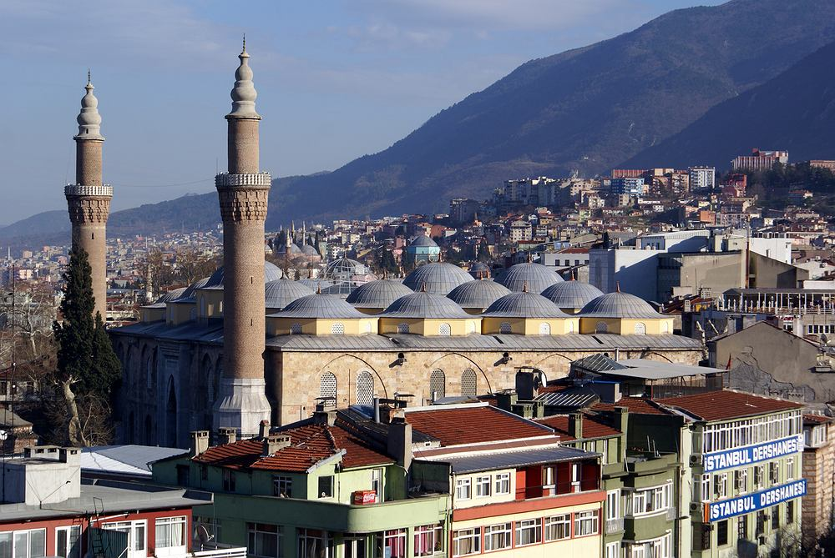
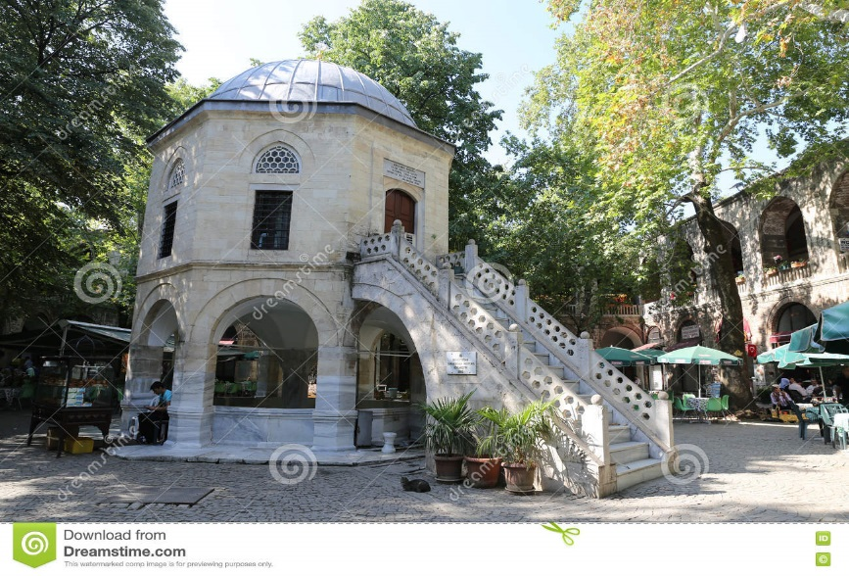
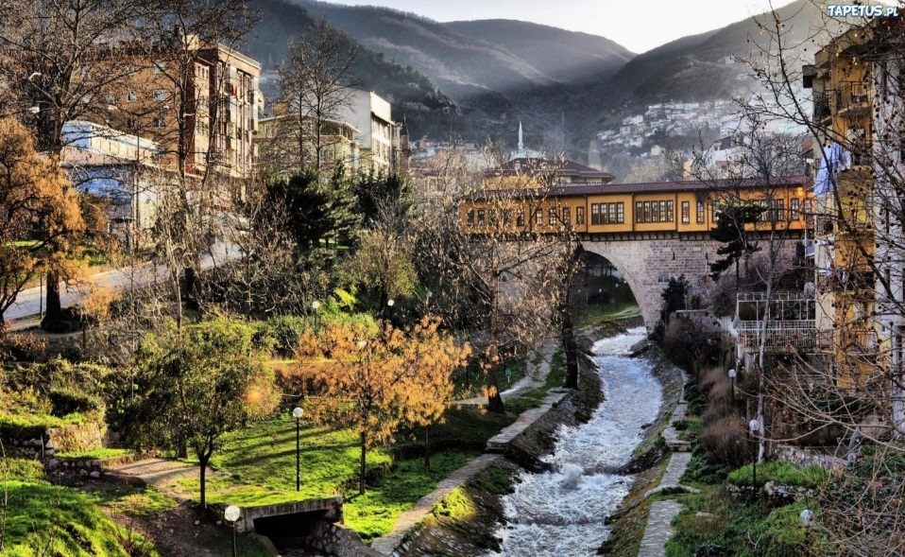
4 września – Bursa pierwsza stolica państwa osmańskiego
Przejazd miejscową komunikacją około 2 godziny za 2 osoby 20 lir – 14,22 zł
Bursa przyciąga mnogością zieleni i znakomitych zabytków. Miasto leży u stóp masywu Uludag – można na niego wjechać kolejką linową) a także leczniczych kąpieli (cieplice oraz hammamy w dzielnicy Cekirge).
Zobaczymy tu XV – wieczny Zielony Meczet (podobnie jak w przypadku stambulskiego Błękitnego Meczetu nazwa pochodzi od koloru kafli zdobiących wnętrze) i Zielone Mauzoleum (miejsce spoczynku sułtana Mehmeda I i jego najbliższej rodziny).
Najstarsza część miasta wznosząca się na wzgórzu Hisar (Cytadela), która otoczona jest wałem z basztami oraz bramami

Slide 11
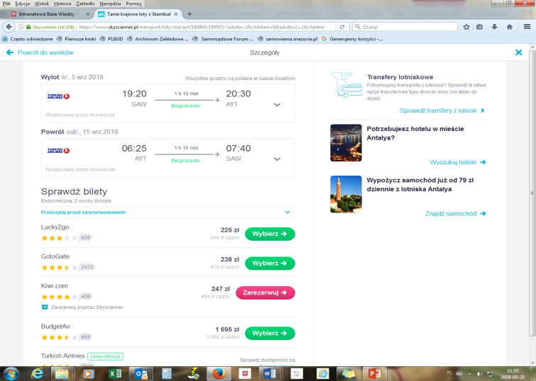
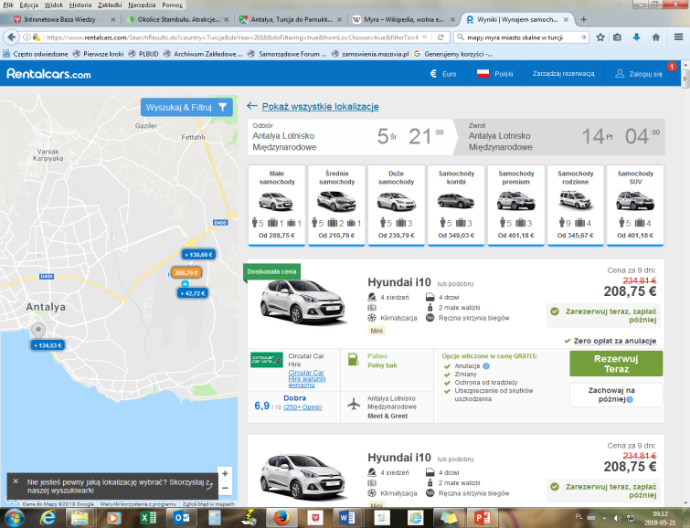
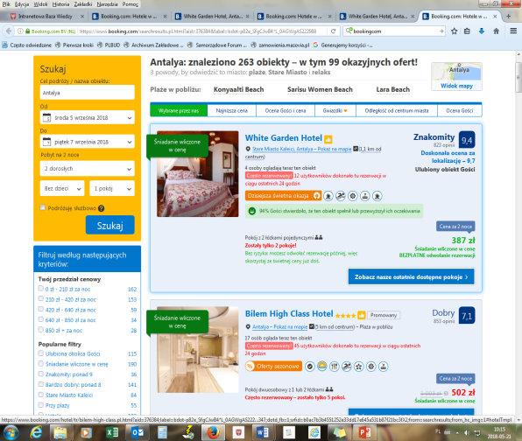
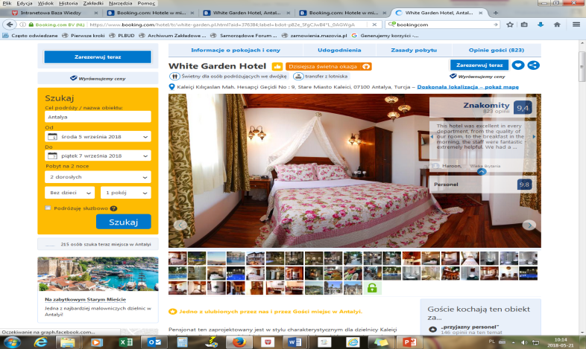
5 - 7 września - Antalya
5 września wylot miejscowymi liniami lotniczymi ze Stambułu do Antalyi (Turkish airlines bilety i godziny wylotów zarezerwowane)
Koszt biletów w obie strony 225 zł od osoby
Wynajem samochodu osobowego na cały pobyt na riwierze Tureckiej (rentalcars.com)
Koszt wynajęcia samochodu na 10 dni 208,75 euro = 896,58 zł
Nocleg w hotelu w Antalyi 5-7 września
Koszt 387 zł za dwie osoby

Slide 12
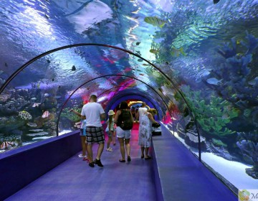
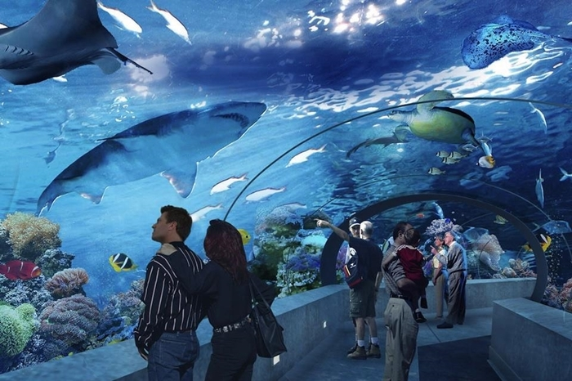
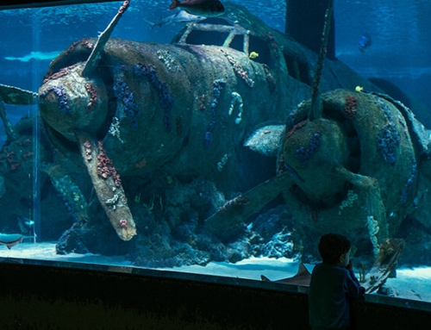
Antalya - Zwiedzanie oceanarium
Jest to 1 z największych na świecie oceanariów które może poszczycić się największym tunelem o długości 131m i szerokości 3m, gdzie nad głowami, z prawej i lewej strony przepływają nam rekiny, płaszczki i inne stwory morskie. Łącznie znajduje się tu 40 ogromnych akwariów z ok 20000 ryb. Dodatkowo akwarium z zatopionym statkiem, samolotem i łodzią podwodną. A dla spragnionych chwili ochłodzenia zapraszamy do Komnaty Śnieżnej, gdzie na powierzchni 1500m2 panuje wieczna zima o temperaturze -5 stopni i naturalnym śniegu.
Koszt za osobę 35 euro = 300,65 zł

Slide 13
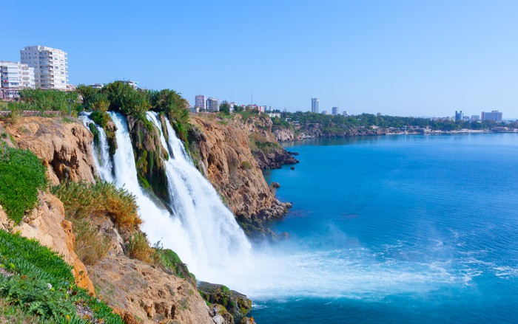
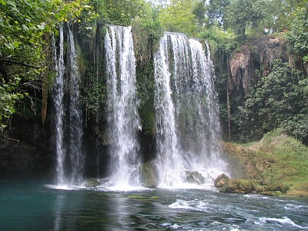
Antalya - Wodospad Duden (Karpuzkaldiran)
Wodospad spada z klifowego wybrzeża z wysokości 40 m wprost do Morza Śródziemnego. Często pojawia się tu piękna kolorowa tęcza.

Slide 14
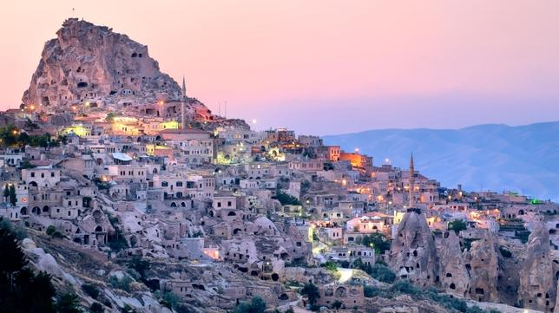
7 – 9 września Wycieczka do Kapadocji
Kapadocja to region, który można nazwać dzieckiem kilku wygasłych wulkanów.
Te najwyższe wulkany to Melendiz, Hasan i Erciyes Dağı (3916 m n.p.m.), którego szczyt nawet latem jest ośnieżony i często widoczny przy dobrej pogodzie, i gdzie w zimie można jeździć na nartach.
Kilkadziesiąt milionów lat temu pył z tych wulkanów wymieszany z piaskiem przykrywał teren około kilkuset kilometrów kwadratowych (różnie się wielkość Kapadocji określa, więc ta liczba to tylko orientacyjna).
Następnie przez kolejne tysiące lat erozja sukcesywnie dokonywała dzieła: wiatr, deszcz, śnieg – tworząc fantazyjne formacje, które dziś należą do unikatów w skali światowej

Slide 15
Wycieczka do Kapadocji
Dzień pierwszy:
Wyjazd bardzo wcześnie rano wypożyczonym samochodem z Antalyi
Postój na śniadanie w górach w miasteczku Seydişehir,
Przystanek w Konyi, to jedno z najbardziej konserwatywnych miast, związanych z postacią Mevlany, mistyka, poety, twórcy zakonu Wirujących Derwiszy. Znajduje się tu jego Muzeum i miejsce pochówku, można też obejrzeć pomieszczenia klasztorne.
Dalszy przejazd do Kapadocji, z przystankiem na XIV-wieczny karawanseraj Sultanhani. Karawanseraj to po prostu miejsce postoju karawan, a na tym szlaku jest ich sporo. Sultanhani jest jednym z większych i piękniejszych karawanserajów, zdobionych przez mukarnas – to taki piękny element islamskiej architektury, który znają też mieszkańcy jednego z hoteli na Riwierze o tej samej nazwie
Zwiedzanie Kapadocji Muzeum Göreme znajdujące się na liście UNESCO. W Muzeum są najpiękniejsze kościółki, pomieszczenia klasztorne i najlepiej zachowane freski. Jednym z ciekawszych jest Ciemny Kościółek (Karanlık Kilise), świetnie zachowany ze względu na niewielki dostęp światła. Z tego samego powodu nie można tam robić zdjęć.
dzieła: wiatr, deszcz, śnieg – tworząc fantazyjne formacje, które dziś należą do unikatów w skali światowej

Slide 16
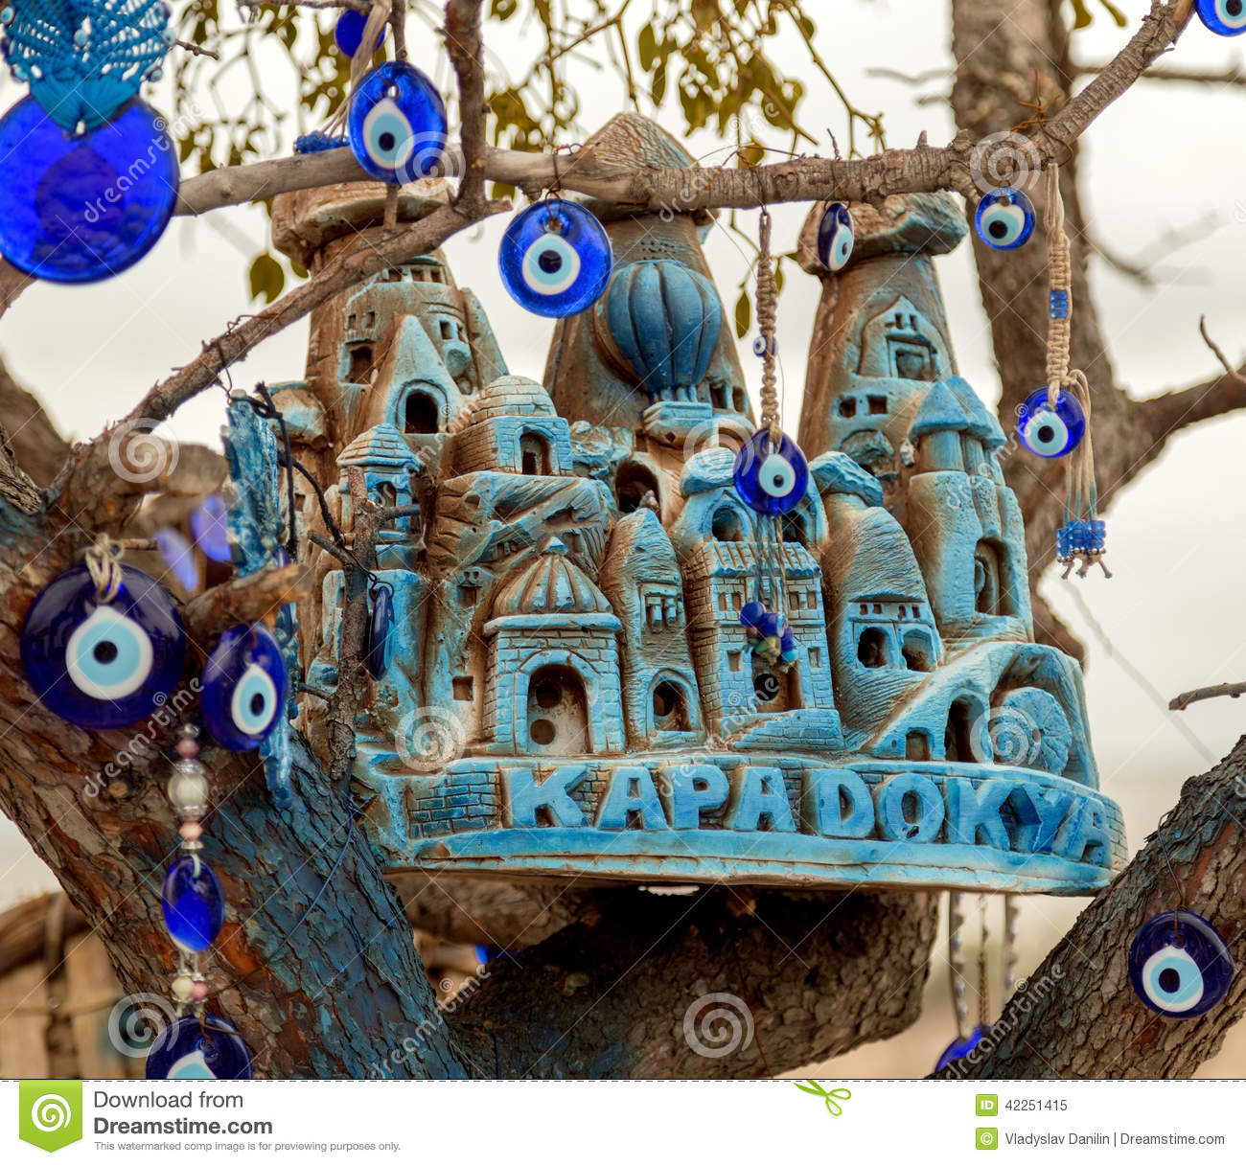
Wycieczka do Kapadocji

Slide 17
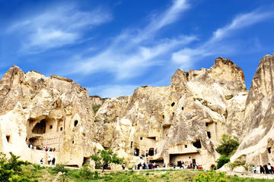
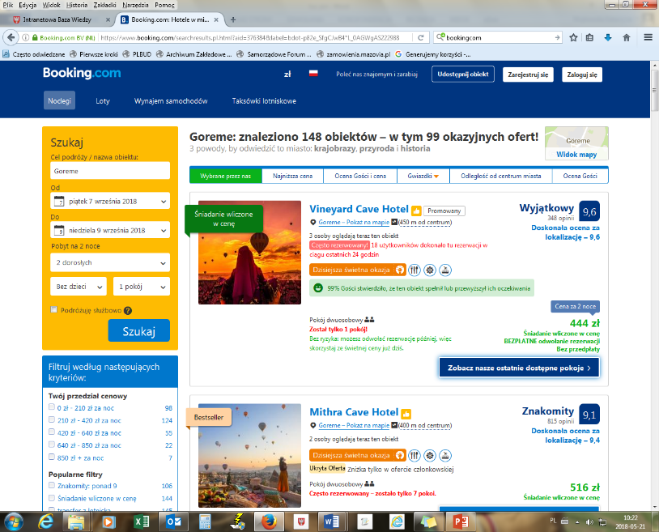
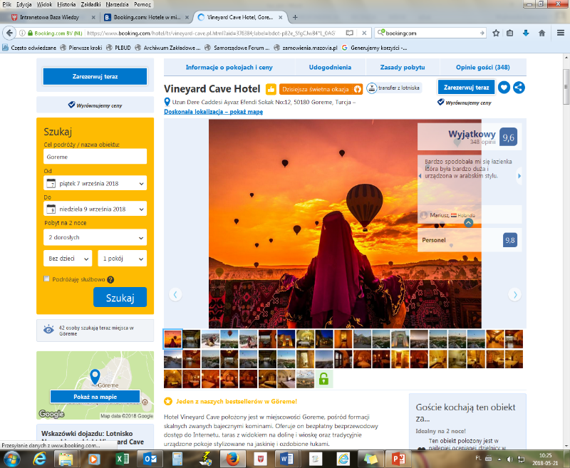
Wycieczka do Kapadocji
Spacer pomiędzy skałkami w Dolinie Mnichów – Kominków Św. Szymona. Potem Dolina Wyobraźni i jej słynny „Wielbłąd”.
Zakwaterowanie w mieście GOREME w Kapadocji 7 – 9 września
Koszt 444 zł za dwie osoby

Slide 18
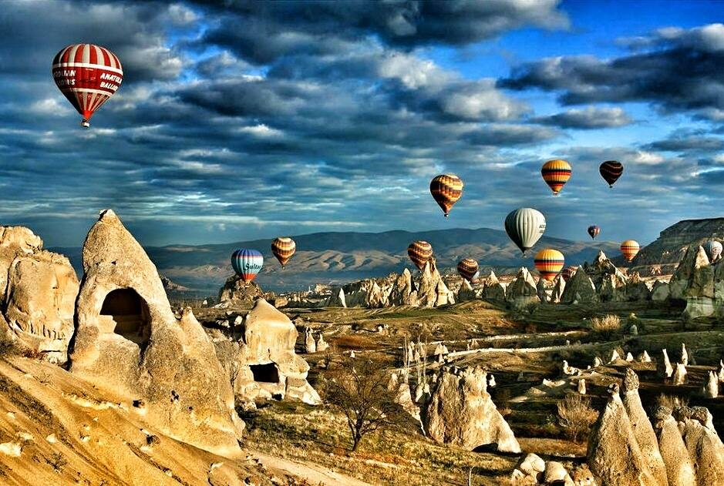
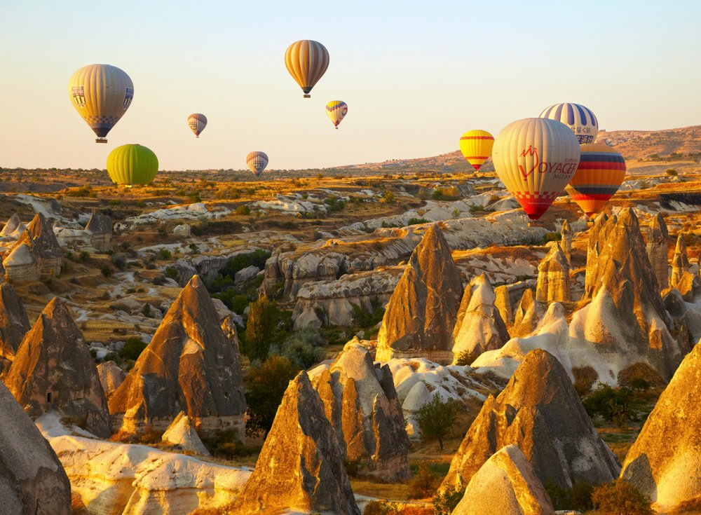
Wycieczka do Kapadocji
Dzień drugi:
Lot balonem w Kapadocji odbywa się nad ranem to godzina lotu o wschodzie słońca.
lot balonem 140€ = 601,30 zł

Slide 19
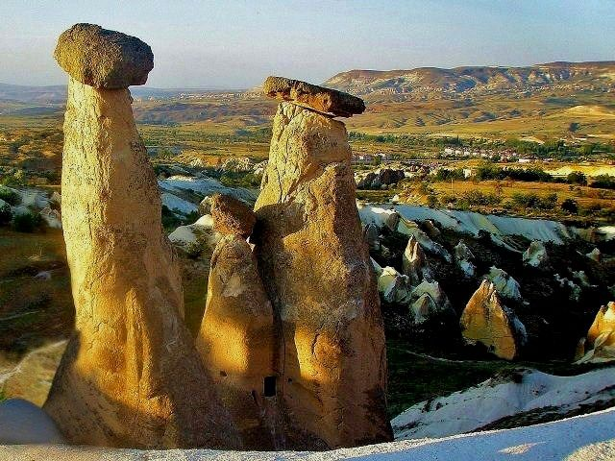
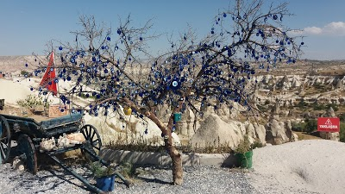
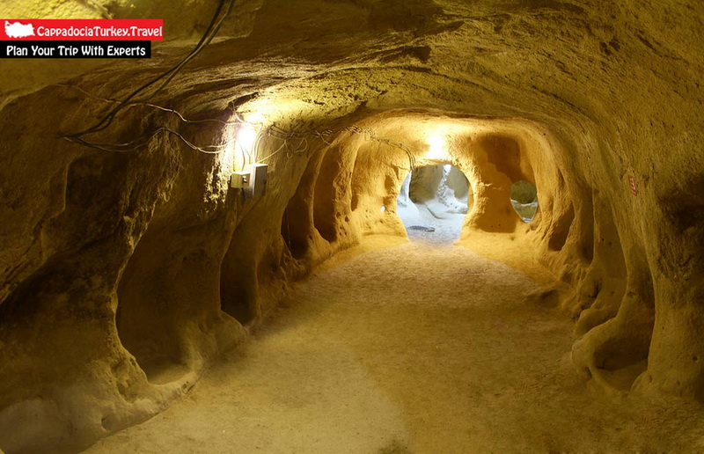
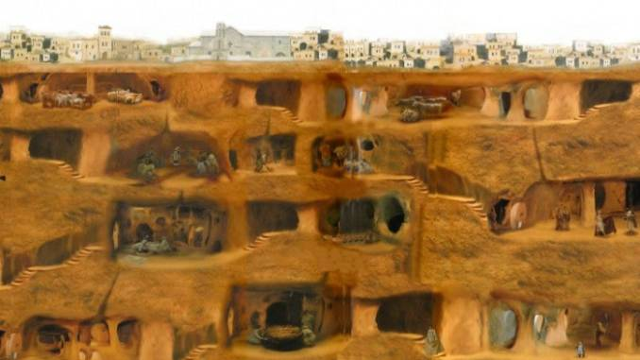
Wycieczka do Kapadocji
Dzień drugi:
Słynne „Trzy Piękności” oraz miejsce zwane „O ağacın altı” (dosłownie: pod tym drzewem)
Twierdza Uçhisar, którą będzie można podziwiać z punktów widokowych. Twierdza to jeden z bardziej wyrazistych punktów w okolicy.
Miasto podziemne leżące pośrodku tureckiej wioski – Saratlı.
PODZIEMNE MIASTO DERINKUYU – SKALNE TAJEMNICE KAPADOCJI

Slide 20
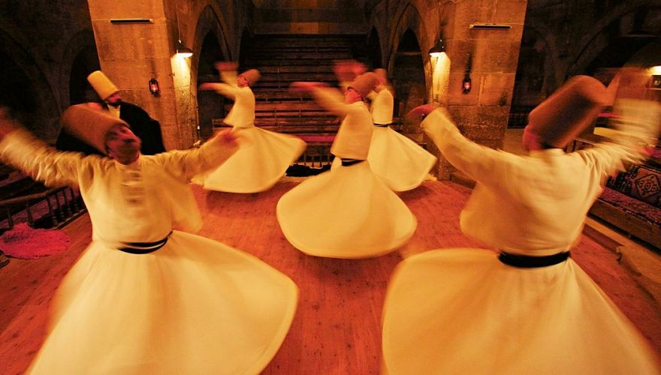
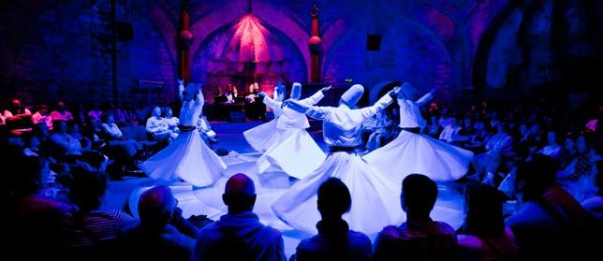
Wycieczka do Kapadocji
Dzień drugi:
Noc turecka. To turecki wieczór folklorystyczny.
Miejsce imprezy jest wykute w wulkanicznej skale. Siedzi się w „jaskiniach” przy stołach zastawionych przekąskami i lokalnymi napojami all inclusive. Najpierw pokazany zostanie taniec derwiszy – sema, a następnie – tańce brzucha, tańce weselne, z ogniami.
Wieczór turecki to koszt 25€ = 214,50 zł od osoby
Rano powrót na Riwierę turecką zakwaterowanie w hotelu w Anamur

Slide 21
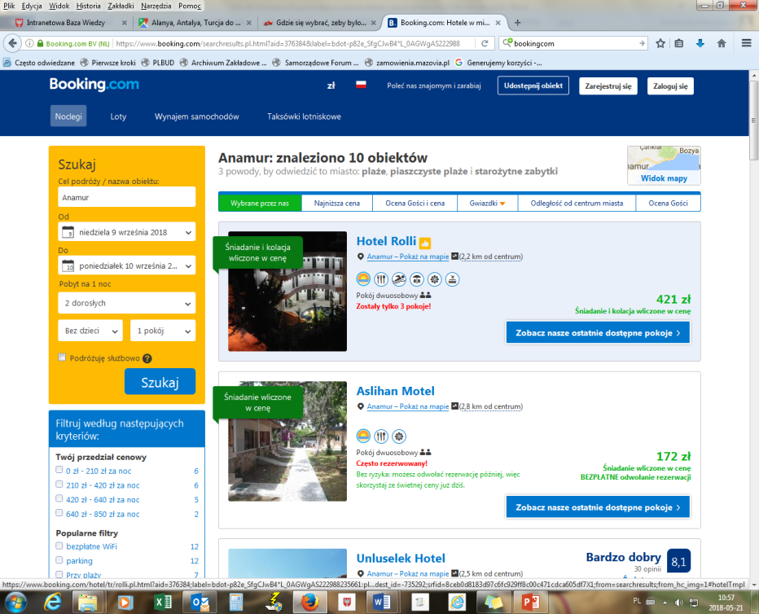
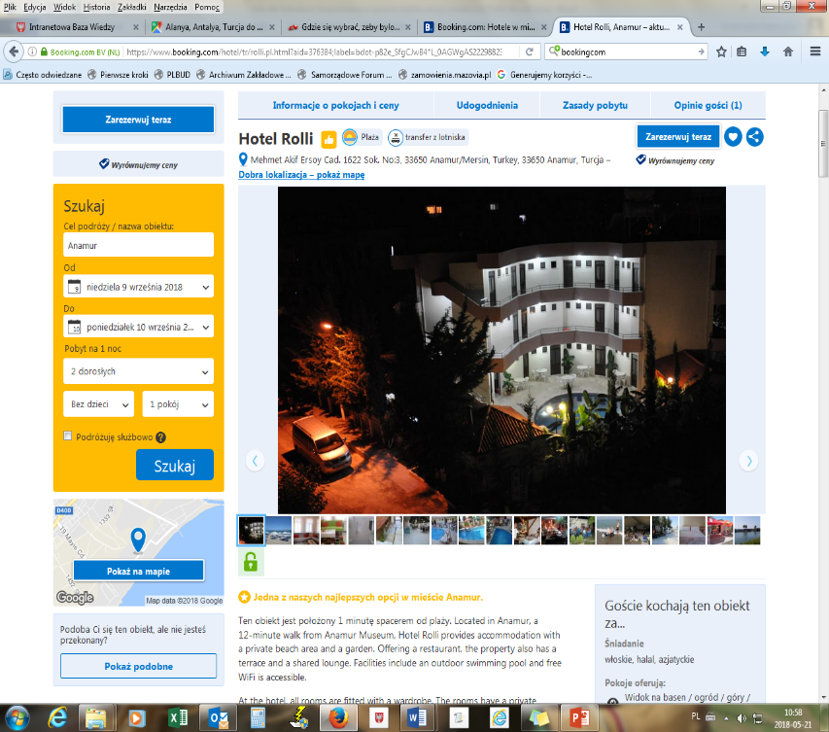
9 – 10 września miasto Anamur
Anamur - miasto położone na wybrzeżu Morza Śródziemnego, ok. 100 km na wschód od Alanyi, do którego jednak z rzadka docierają turyści przebywający na Tureckiej Riwierze. Znajdują się tu dwa wspaniałe zabytki przeszłości: ruiny starożytnego miasta Anamurion oraz Mamure Kalesi - średniowieczna twierdza zaliczana do jednej z najbardziej imponujących tego typu budowli w Turcji.
Zakwaterowanie w mieście Anamur Koszt 421 zł za dwie osoby

Slide 22
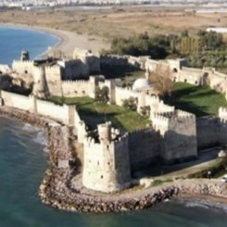
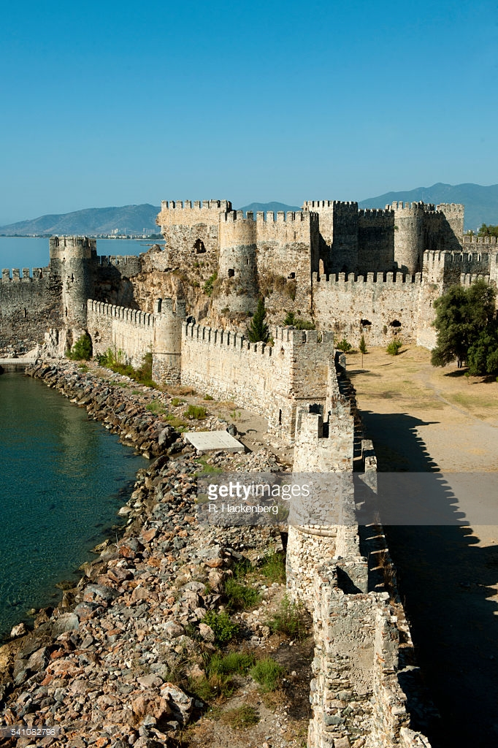
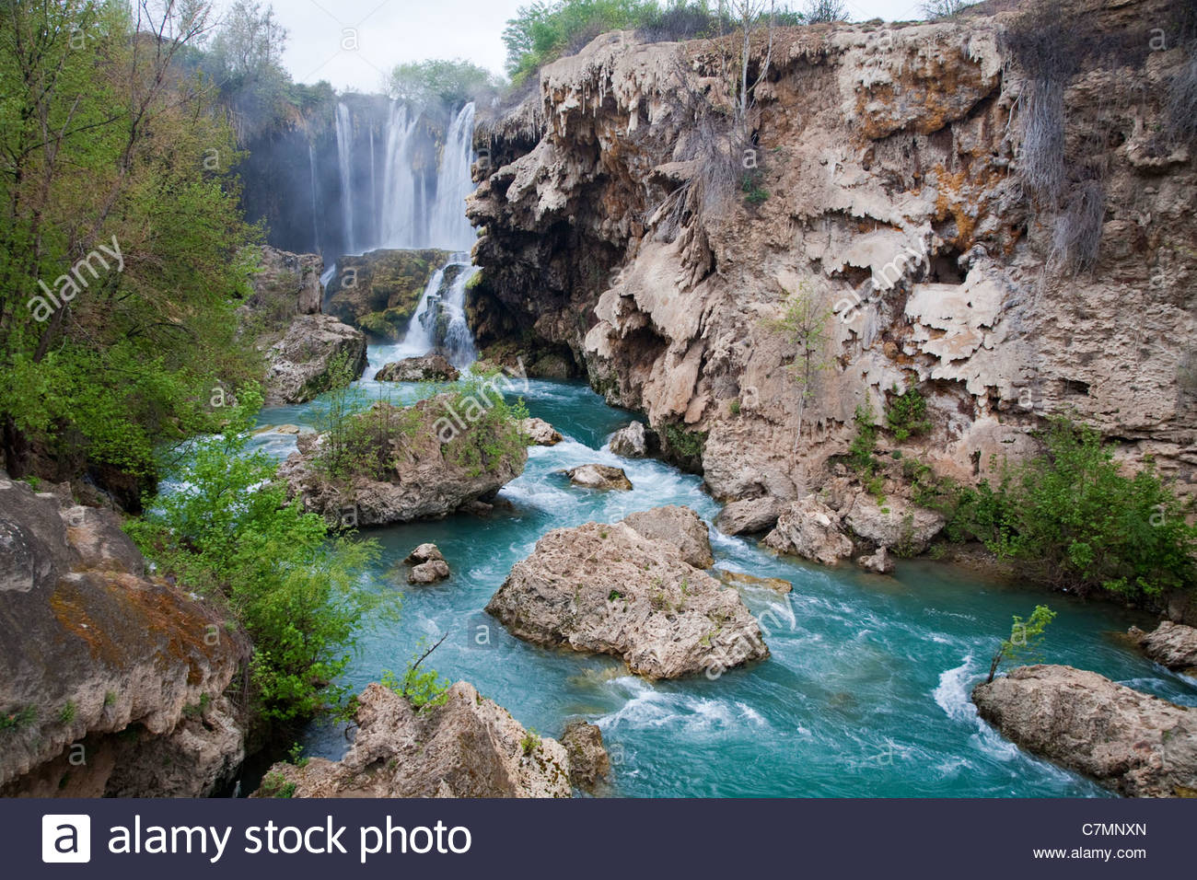
9 – 10 września miasto Anamur ruiny starożytnego miasta Anamurion oraz Mamure Kalesi

Slide 23
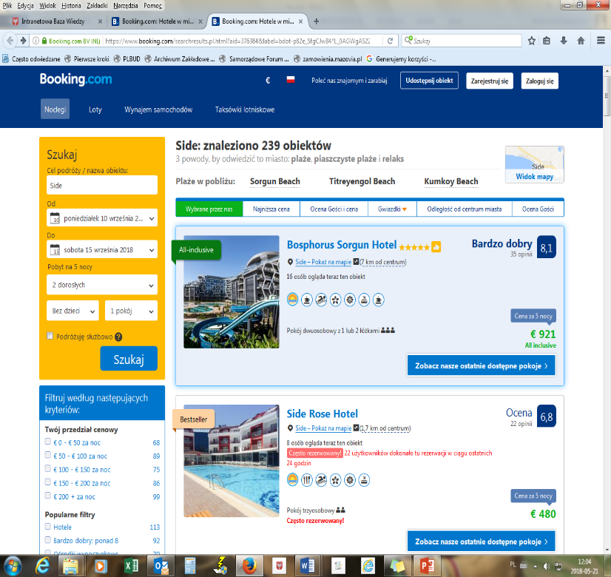
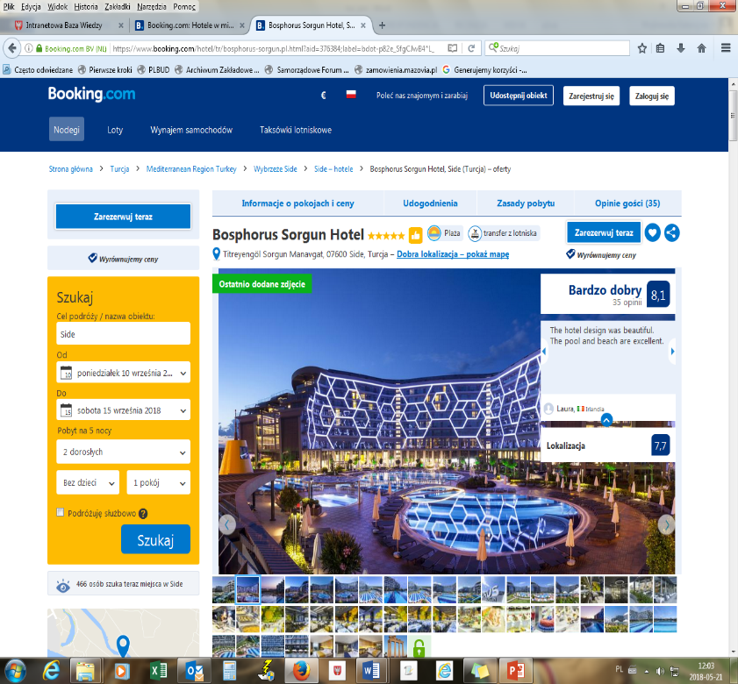
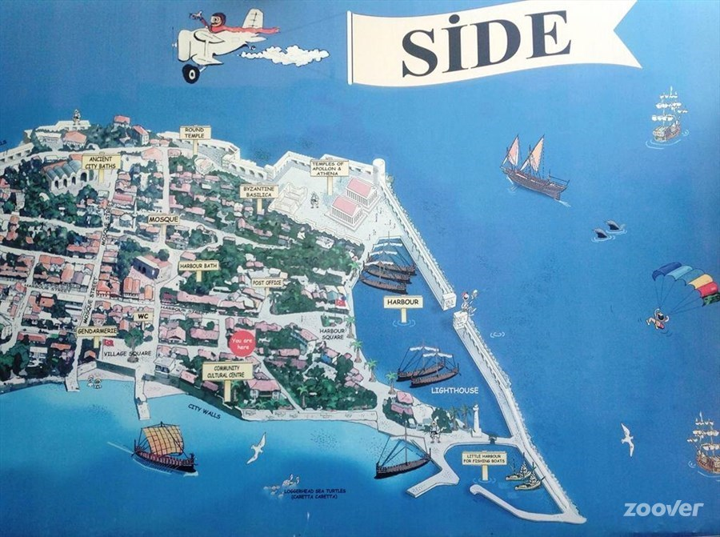
10 – 15 września Side – „plażing” i zwiedzanie
Położone między Antalyą a Alanyą Side to popularny kurort na Śródziemnego, również wspaniale zachowane miasto antyczne. W starożytności kwitnął w nim handel niewolnikami, który przyczynił się do bogactwa i potęgi tej osady. Położone na jego terenie ruiny z czasów hellenistycznych i rzymskich stanowią ogromną atrakcję turystyczną, a lokalne muzeum, działające w budynku łaźni rzymskich posiada wiele ciekawych eksponatów.
Zakwaterowanie koszt 921 euro = 3 955, 70 zł za dwie osoby w 5 gwiazdkowym hotelu on inclusive

Slide 24
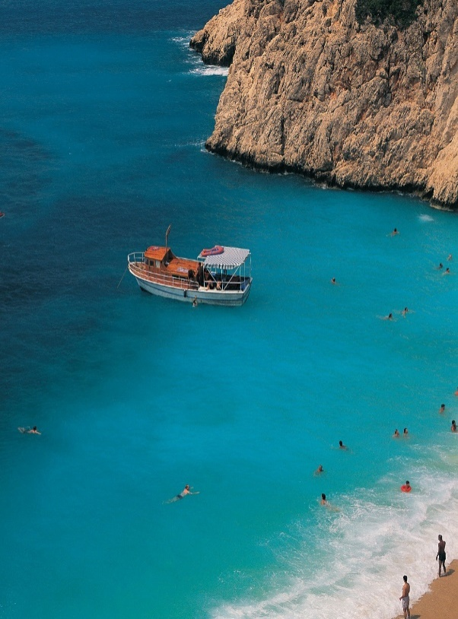
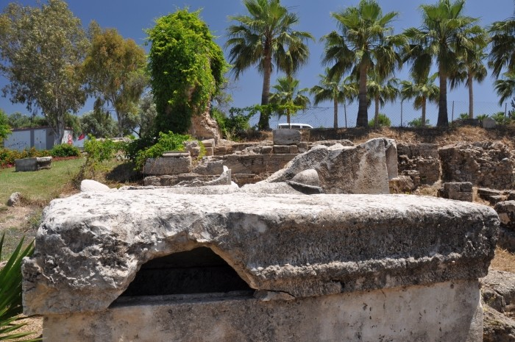
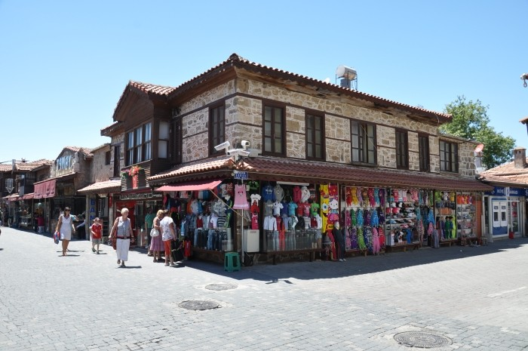
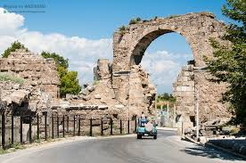
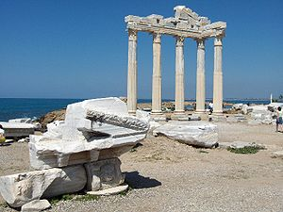
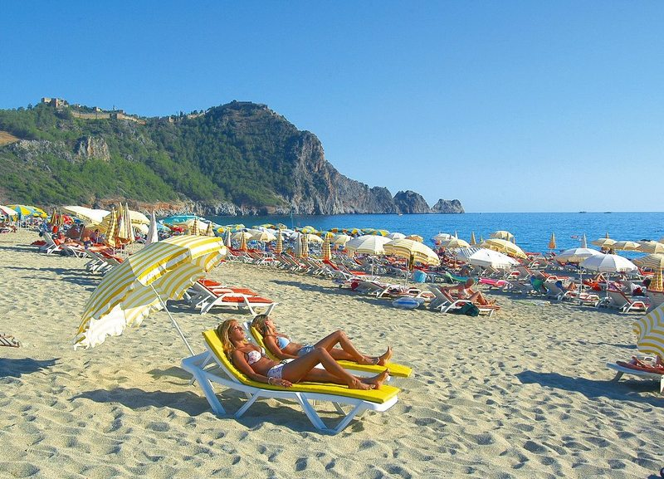
10 – 15 września Side – „plażing” i zwiedzanie okolicy

Slide 25
Pamukkle - bawełniany zamek
„Bawełniany zamek” Pamukkale to naturalne „cudeńko” wpisane jest na światową listę zabytków UNESCO. Gorące źródła termalne wydobywają się tu od ponad 14 tys. lat.
Przez wieki ta woda omywała zbocze góry Pamukkale tworząc dziś wapienne tarasy (zw. też trawertynami). Na białe tarasy – trzeba wejść na boso, by popluskać się w mineralnej wodzie termalnej, która tworzy płytkie baseny niczym oczka wodne oraz naturalne wodospady.
Należy skorzystać również z właściwej kąpieli a zarazem kuracji odmładzającej w antycznym basenie Kleopatry. Woda pełna zdrowotnych minerałów leczy otyłość, reumatyzm, choroby skóry i górnych dróg oddechowych. Podczas kąpieli daje charakterystyczny bąbelkujący efekt szampana.
Wstęp na tarasy 20/30 LIR = 42,41 zł
Baseny afrodyty 10/20 LIR = 28,28 zł

Slide 26
Pamukkle - bawełniany zamek

Slide 27
Hierapolis – starożytne miasto rzymskie
„Hierapolis. To starożytne miasto rzymskie, dawne uzdrowisko. Wśród zabytków można podziwiać ogromny teatr, nekropolię z domami grzebalnymi, świątynię Apollona czy zejście do podziemnego świata Hadesu

Slide 28
15 września powrót do Warszawy
Wyjazd z hotelu w Side samochodem do Antalyi (oddanie samochodu do wypożyczalni)
Wylot z Antalyi g. 6.25 do Stambułu, przylot g. 7.40
Czas wolny
Wylot ze Stambułu g 17.30 do Warszawy, przylot g. 19.05
Bilety i loty zarezerwowane od razu z lotami powrotnymi

Slide 29
CAŁKOWITY KOSZT
HOTELE : 6 043,7 zł
LOTY : 2 730,14 zł
AUTA : 896,58 zł
BILETY : 17,14
ATRAKCJE : 1 193,39
PODSUMOWAIE : 10 863,91 zł w zaokrągleniu do 14 000 zł na dodatkowe przyjemności

Slide 30
Dziękujemy za uwagę ☺

